Slide 1
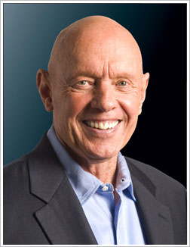

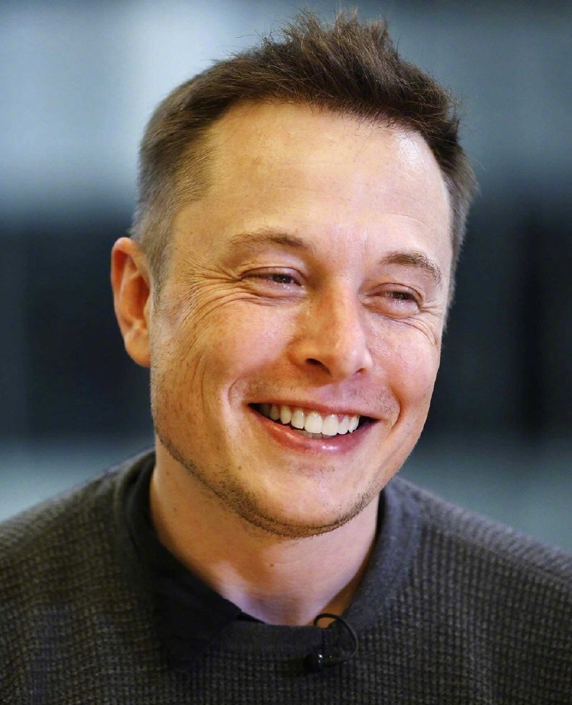
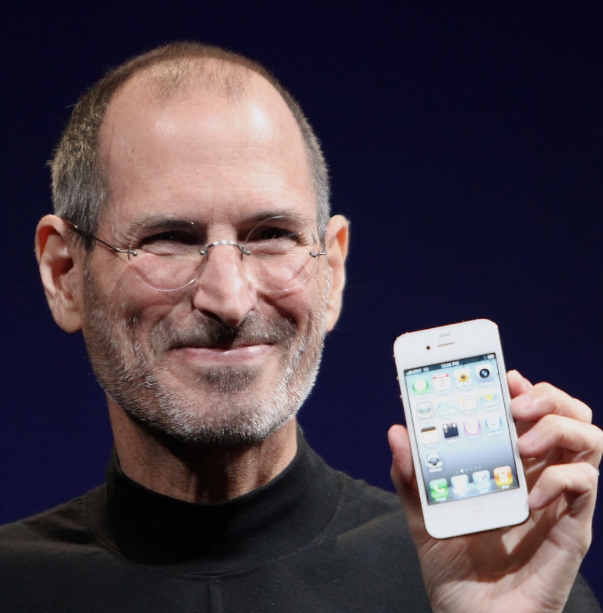
高效能人士的
七个习惯
Group 7

Slide 2




Stephen Covey
他在个人效能方面的贡献
可以用图形用户界面之于个人电脑来比喻
就好比 Macintosh 和 Windows 一样

Slide 3



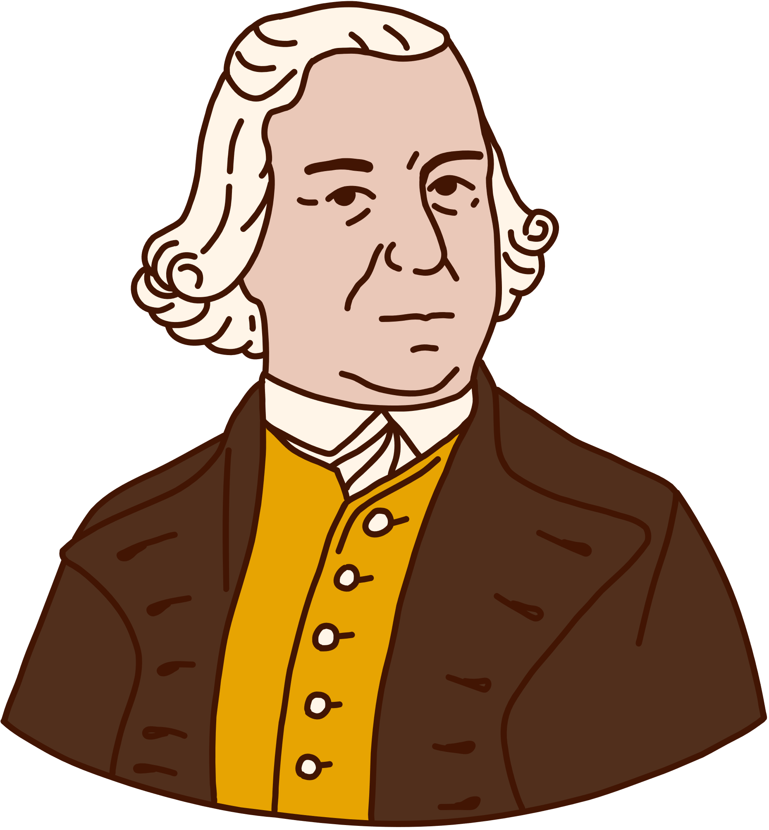

In this Book:
fear
prefer
conflict
despair
犬儒主义
I Want it NOW
个人魅力
品德
complain
risk
Influence
YOU WILL
FIRST LEARN TO:
THEN WE TALK ABOUT:
“塑造性格”
“获得成功”

Slide 4

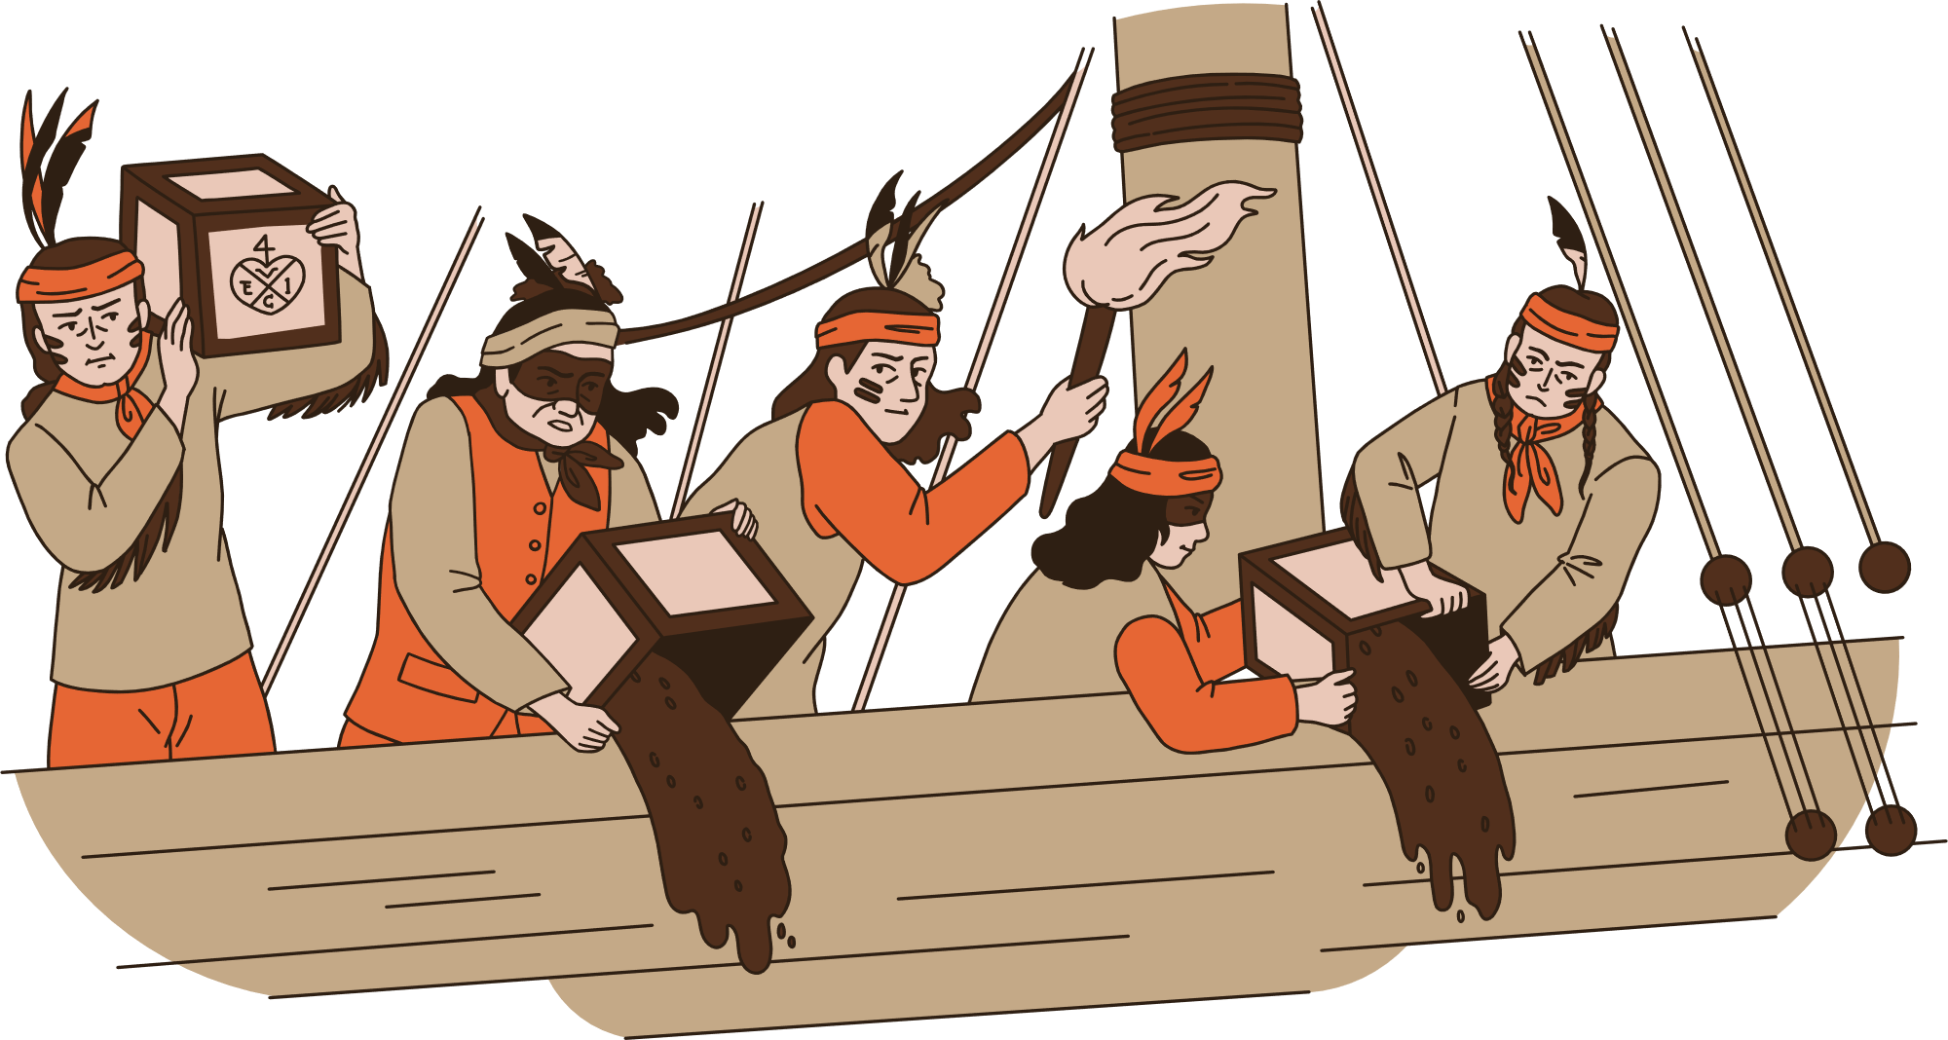
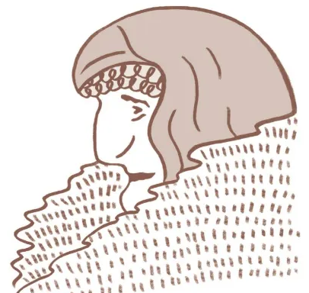


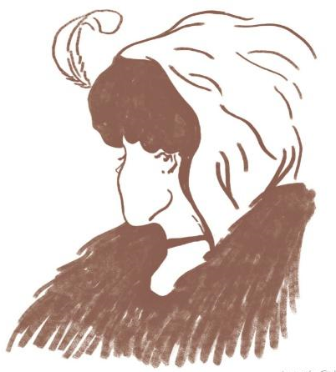

先听三个故事
雾天行船的故事
鹅与金蛋的故事
少女 or 老妪

Slide 5









THREE MAIN IDEAS
2.
1.
产出和产能的平衡
P/PC Balance
原则为中心的思考方式
3.
思维方式是看世界的眼镜与地图

Slide 6



Habit No.1
积极主动
小明的故事
烂课？
水课？
好课？
外界刺激
响应
刺激与响应之间，就是能动性发挥的空间
关注圈
影响圈

Slide 7





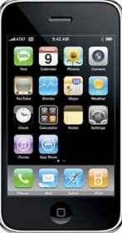




Habit No.2
以终为始
Future
强调在开始任何事情之前，
先设定一个明确的目标或结果，
然后根据这个目标来规划和执行行动。
第一次创造——构思
第二次创造——实践
以终为始最有效的方法，
就是写一份个人使命宣言，专注核心
Now

Slide 8
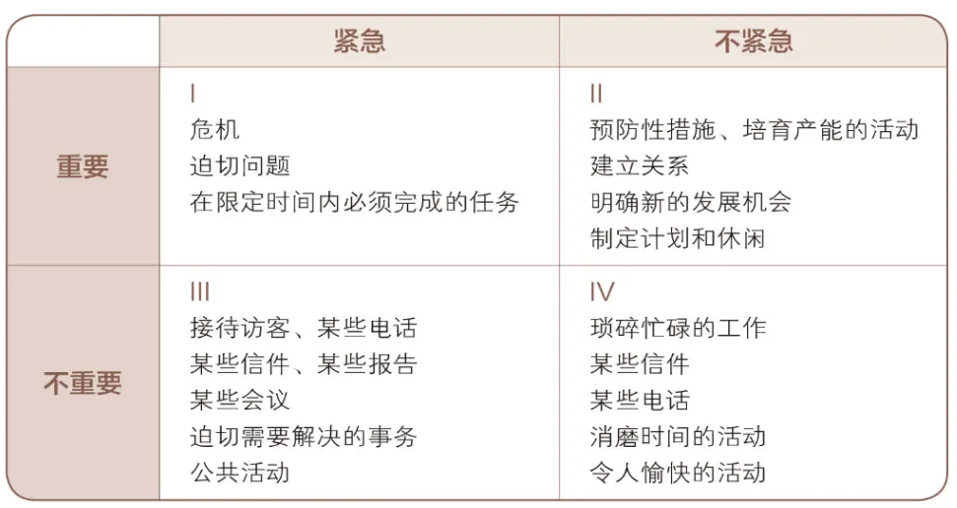





Habit No.3
要事第一
优先级
时间管理
目标导向
要事

Slide 9



Habit No.4
双赢思维
EXAMPLE
“通常情况下，问题都源于体系，而不是人。再好的人置身于一个糟糕的体系中，也不会有好结果。想要赏花就要浇水。”
——史蒂芬·柯维
有福同享
双方受益
到底是什么出了问题？
员工缺乏主动性，不了解产品，也不懂销售技巧?
店长以身作则，花更多时间进行销售?
调整薪酬体系，确保店员和店长能共享销售业绩!
双赢品德
双赢关系
(情感账户)
双赢协议
双赢体系和双赢过程
双赢思维五个要领

Slide 10


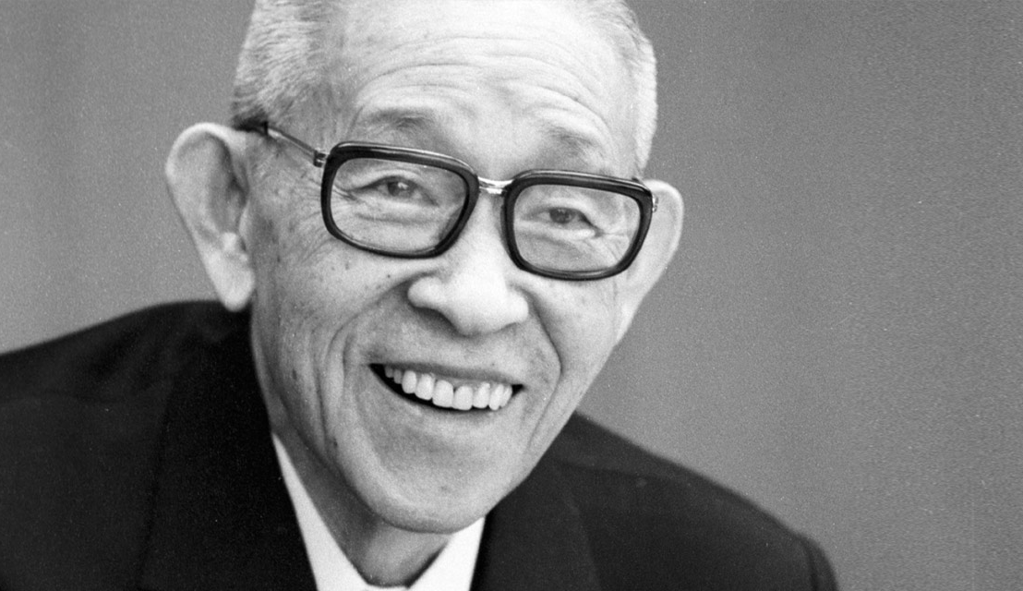

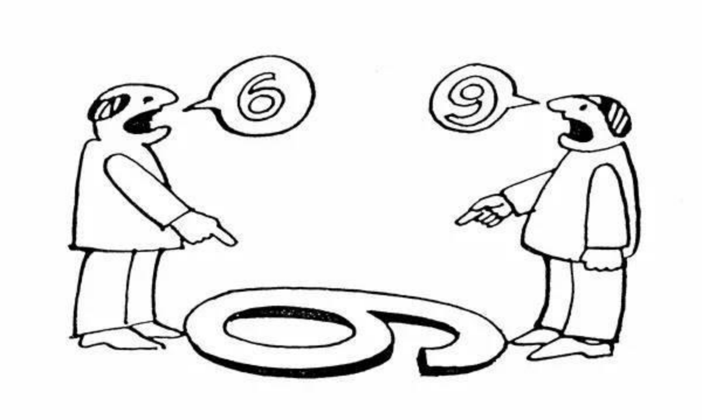
Habit No.5
知彼解己
Example
松下幸之助两次销售改革
以理解为目的倾听
给予对方“心灵空气
价值判断、追根究底
好为人师、自以为是

Slide 11


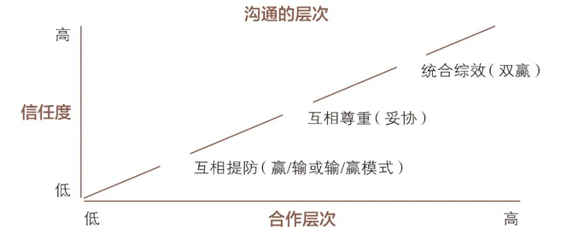
Habit No.6
统合综效
理解差异、取长补短
“缺乏安全感的人认为所有的人和事都应该依照他们的模式。他们不知道人际关系最可贵的地方就是能接触到不同的模式。
统合综效的精髓就是尊重差异。”
1 + 1 = ?
QUESTION:
2
10000!!!
接纳别人 贡献自己的想法；
看似是摒弃了“以始为终”的理念，但其实不然。
eg.飞书“飞阅会”的概念

Slide 12




Habit No.7
不断更新
花点时间打磨“锯子”
平衡产能与产出
身体
锻炼 营养
压力调节
- 建筑工人在工作时要维护好自己的工具
- 老师要确保教案、书本的放置井井有条
- 农民检查田地为下一年的种植做好准备
智力
阅读 想象
规划 写作
社会/情感
服务 移情
综合综效
内在安全感
著名音乐剧《汉密尔顿》就是在米兰达休息时灵光乍现写下的
罗斯福的《租借法案》也是在一次钓鱼假期中完成的。
精神
实现价值
忠诚 学习 冥想

Slide 13



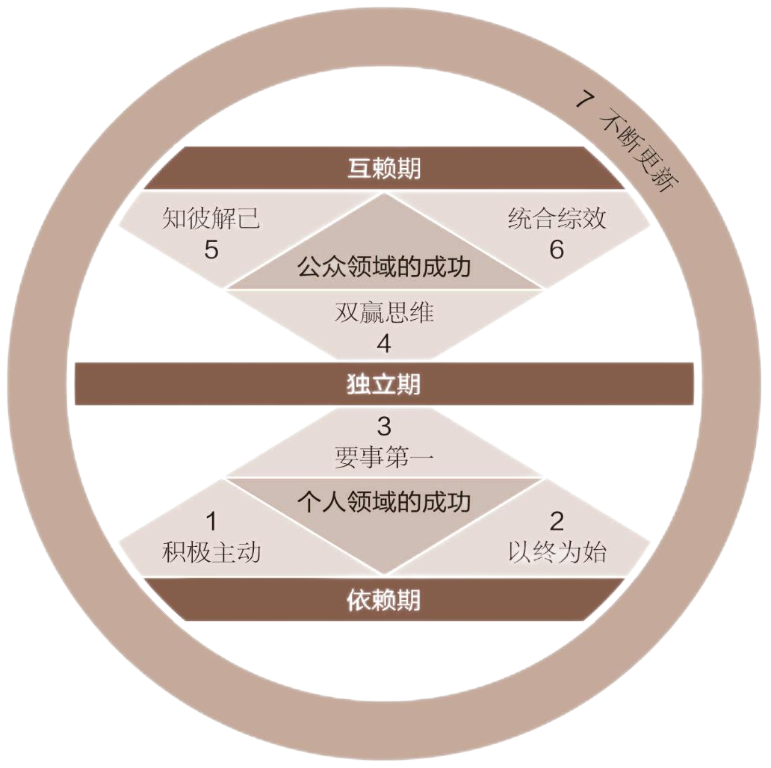
READING REVIEW
个人领域
公众领域
实践出真知

Slide 14
Thank You !
Group Member
略

